Slide 1
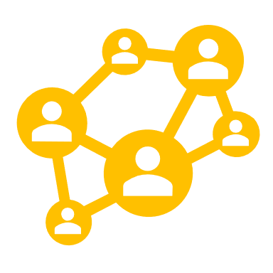
GIF-332 RÉSEAUX ET PROTOCOLES DE COMMUNICATION ÉTÉ 2023

Slide 2
SOMMAIRE
E1 Équipements réseaux
E2 CSMA/CD
E3 Routage et sous-réseaux
E4 Vecteurs de distance
E5 États des liens

Slide 3
E1 Équipements réseaux
On retrouve sur le marché des équipements de réseaux connus sous les noms de répéteur (repeater), concentrateur (hub), pont (bridge), commutateur (switch), routeur (router) et passerelle (gateway). À quoi servent-ils ? Dans quelle couche opèrent-ils ?

Slide 4
E1 Équipements réseaux
Répéteur (repeater)
Un répéteur est un dispositif électronique combinant un récepteur et un émetteur, qui compense les pertes de transmission d’un média en amplifiant et traitant éventuellement le signal, sans modifier son contenu.
Un répéteur permet donc d’augmenter l’étendue géographique d’un réseau et compense pour les contraintes physiques du média utilisé par le réseau.
Un répéteur opère dans la couche 1 soit la couche
Physique du modèle OSI
Accès Réseau du modèle TCP/IP

Slide 5
E1 Équipements réseaux
Concentrateur (hub)
Un concentrateur est un équipement qui a plusieurs ports et qui permet de relier plusieurs nœuds d’un même réseau Ethernet.
Un concentrateur est peu intelligent. Il détecte simplement s’il y a des machines connectées à ses ports. Si un paquet et reçu sur un des ports, il n’analyse pas l’adresse de destination et retransmet le paquet sur tous ces autres ports.
Un concentrateur opère au niveau des couches :
Liaison de données (couche 2) du modèle OSI
Accès Réseau (couche 1) du modèle TCP/IP

Slide 6
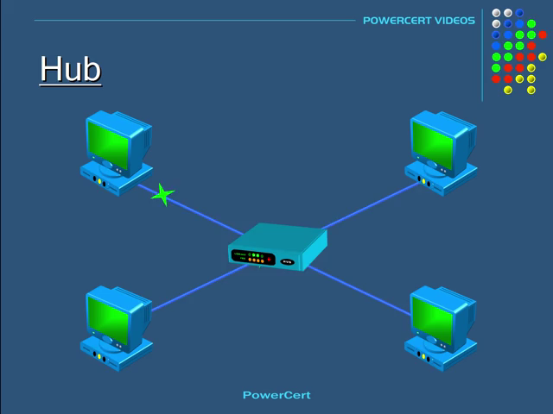

Slide 7
E1 Équipements réseaux
Pont (Bridge)
Un pont est un équipement de type passerelle. Son objectif est d’interconnecter deux segments de réseaux distincts, soit de technologies différentes, soit de même technologie, mais physiquement séparés à la conception pour diverses raisons (géographique, extension de site etc.).
Son usage le rapproche fortement de celui d’un commutateur, à l’unique différence que le commutateur ne convertit pas les formats de transmissions de données. Un pont opère aux couches:
Liaison de données (couche 2) du modèle OSI
Accès Réseau (couche 1) du modèle TCP/IP

Slide 8
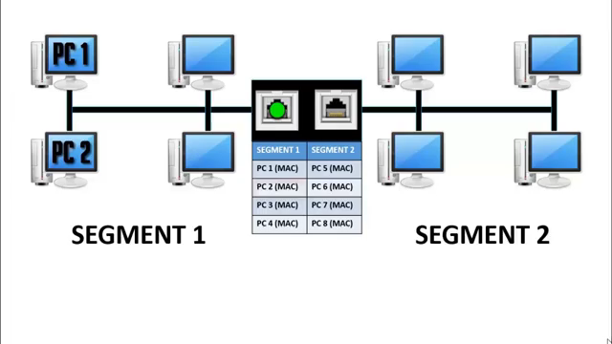

Slide 9
E1 Équipements réseaux
Commutateur (Switch)
Un commutateur est aussi un équipement permettant de relier plusieurs nœuds d’un même réseau Ethernet.
Un commutateur est plus intelligent qu’un concentrateur. Il est capable de mappé des ports à des adresses MAC et de les garder en mémoire.
Un commutateur opère au niveau des couches :
Liaison de données (couche 2) du modèle OSI
Accès Réseau (couche 1) du modèle TCP/IP
Les commutateurs opèrent souvent jusqu’à une couche supérieure dans les deux modèles

Slide 10
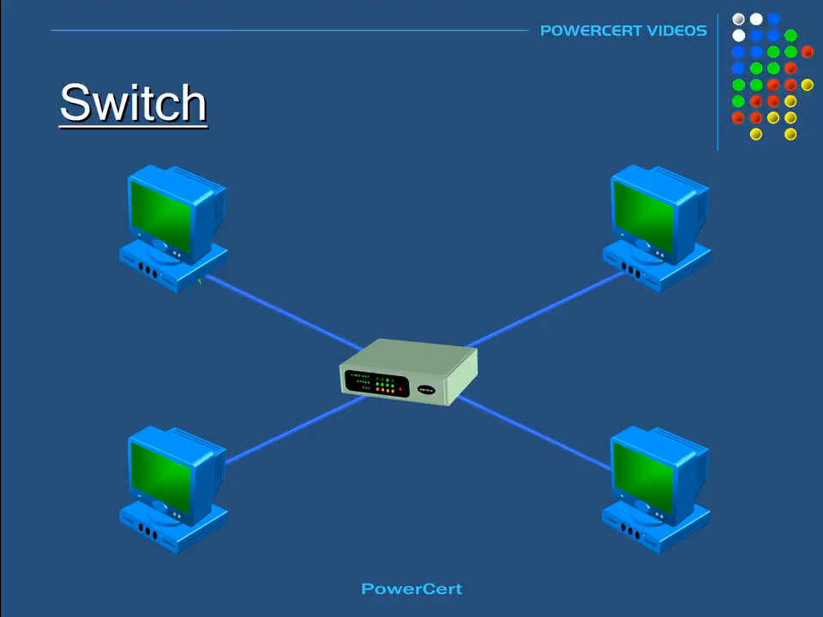

Slide 11
Caractéristique | Commutateur (Switch) | Concentrateur (Hub)
Fonctionnement | Fonctionne au niveau de la couche de liaison | Fonctionne au niveau de la couche physique
Transmission des données | En mode full-duplex (bidirectionnelle) | En mode half-duplex (unidirectionnelle)
Gestion du trafic | Intelligente et gère le trafic de manière sélective | Transmet les données à tous les ports
Adresses MAC | Possède une table d'adresses MAC pour le filtrage | Ne possède pas de table d'adresses MAC
Latence | Faible latence | Plus élevée en raison de la transmission à tous les ports
Capacité de bande passante | Chaque port dispose de sa propre bande passante | Les ports partagent la bande passante
Sécurité | Peut offrir des fonctionnalités de sécurité avancées (VLANs, ACL, etc.) | Pas de fonctionnalités de sécurité avancées
Extensibilité | Extensible | Non extensible
Coût | Généralement plus cher, mais peu de différence aujourd’hui. | Généralement moins cher

Slide 12
E1 Équipements réseaux
Routeur (Router)
Un routeur est un équipement qui permet d’acheminer des paquets entre plusieurs réseaux.
Les concentrateurs et commutateurs ne peuvent pas être utilisés pour envoyer des données sur un autre réseau.
Un routeur achemine les paquets en se basant sur leur adresse IP de destination. Il est capable de garder des informations en mémoire, comme le commutateur, dans une table de routage.
Un routeur opère au niveau des couches :
Réseau (couche 3) du modèle OSI
Internet (couche 2) du modèle TCP/IP

Slide 13
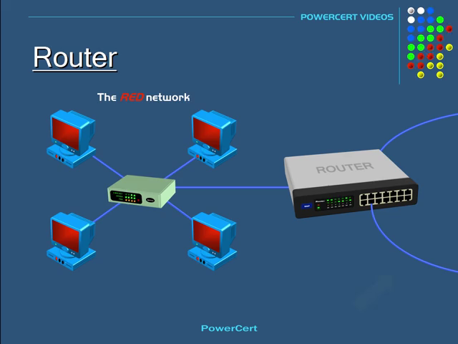

Slide 14
E1 Équipements réseaux
Passerelle (Gateway)
Une passerelle est le nom générique d’un équipement permettant de relier deux réseaux informatiques de types différents. Ainsi
un répéteur est une passerelle de niveau 1
un pont est une passerelle de niveau 2
un routeur est une passerelle de niveau 3
Cependant, le terme passerelle désigne plus couramment un routeur qui permet de relier un réseau local au réseau Internet.
Une passerelle peut opérer dans plusieurs couches selon le type de liaison effectuée

Slide 15
E2 CSMA/CD
Expliquer en quoi consiste le protocole de gestion d’accès CSMA/CD utilisé sur un réseau Éthernet
La norme 802.3 utilise un protocole de gestion d’accès de type CSMA/CD, c’est-à-dire Carrier Sense Multiple Access with Collision Detection.
1. Écoute du support (Carrier Sense) : Avant de transmettre des données, un périphérique qui souhaite envoyer des informations vérifie d'abord si le support de transmission est libre. Il écoute le média partagé pour détecter toute activité de transmission provenant d'autres périphériques. S'il détecte une activité, cela indique que le support est occupé et le périphérique attendra une période aléatoire avant de réessayer.
2. Détection de collision (Collision Detection) : Si le périphérique détecte que le support est libre, il commence à transmettre ses données. Cependant, plusieurs périphériques peuvent détecter le support libre simultanément et tenter de transmettre en même temps. Si une collision se produit, c'est-à-dire si deux ou plus de périphériques transmettent en même temps, ils détectent la collision presque instantanément.
3. Algorithme d'exponentiation binaire (Binary Exponential Backoff) : Lorsqu'une collision est détectée, les périphériques qui ont été impliqués dans la collision arrêtent immédiatement la transmission et envoient un signal de brouillage pour informer les autres périphériques qu'une collision s'est produite. Ensuite, ces périphériques utilisent un algorithme appelé "exponentiation binaire" pour déterminer un temps d'attente aléatoire avant de réessayer la transmission.

Slide 16
Caractéristique | CSMA/CD | CSMA/CA
Type de réseau | Utilisé dans les réseaux filaires Ethernet | Utilisé dans les réseaux sans fil WLAN (Wi-Fi)
Détection des collisions | Détecte les collisions après qu'elles se produisent | Évite les collisions avant qu'elles ne se produisent
Transmission des données | En mode half-duplex (unidirectionnelle) | En mode half-duplex ou full-duplex (bidirectionnelle)
Méthode d'accès au support | Utilise une méthode de détection de support occupé avant de transmettre | Utilise des réservations de canal et des fenêtres de contention pour éviter les collisions
Latence | Plus élevée en raison de la détection des collisions et des retransmissions | Plus basse grâce à la réservation de canal et à l'évitement de collisions
Exemple d'implémentation | Ethernet (10BASE-T, 100BASE-TX) | Wi-Fi (IEEE 802.11)

Slide 17
E3 Routeur et sous-réseaux
E3.1 À quel niveau des couches OSI s’effectue le routage ?
Couche 3 soit la couche Réseau pour le modèle OSI
Couche 2 soit la couche Internet pour le modèle TCP/IP
E3.2 Sur quel champ du paquet IP se basent les routeurs pour décider quel chemin celui-ci devrait prendre ?
L’adresse IP destination
E3.3 Les routeurs peuvent-ils changer des champs dans un paquet IP ? Lesquels ?
Identification
Fragment offset
Time to live (décrémenter à chaque saut)
Header checksum (recalculer à chaque saut)

Slide 18
E3 Routeur et sous-réseaux
E3.4 Pourquoi a-t-on recours à la fragmentation de paquets ?
L’ensemble de données est trop grand, et si on essaie de les envoyer toutes ensemble, il y a plus de probabilité d’erreurs, et le coût de retransmission sera très élevé.
E3.5 Les fragments d’un paquet doivent-ils nécessairement passer par un même chemin ? Pourquoi ?
Non, si l’on applique les méthodes de routage par paquets.
Oui, si un circuit virtuel a été établi.

Slide 19
E3 Routeur et sous-réseaux
E3.6 Quelle est l’utilité d’un masque de sous-réseau ?
On considérait autrefois que l’adresse du réseau était définie par sa classe, et obtenue en appliquant l’opérateur booléen ET bit à bit entre le masque par défaut associé et l’adresse IPv4. La notion de classe est cependant considérée comme désuète depuis l’avènement du routage sans classe.
Un masque de sous-réseau est donc un masque distinguant les bits d’une adresse IPv4 utilisés pour identifier le sous-réseau de ceux utilisés pour identifier l’hôte. L’adresse du sous-réseau est obtenue en appliquant l’opérateur ET binaire entre l’adresse IPv4 et le masque de sous-réseau.

Slide 20
E3 Routeur et sous-réseaux
E3.7 Supposons qu’un réseau A a pour adresse 132.210.75.0 et un masque 255.255.248.0. Des paquets provenant d’une machine du réseau A sont destinés à des interfaces dont les adresses IP sont:
132.212.73.3
132.210.72.7
132.210.25.122
24.212.75.4
Le(s) quel(s) de ces paquets sera(ont) acheminé(s) vers l’extérieur du réseau par le routeur de ce réseau.
On trouve d’abord l’adresse de base du réseau:
255.255.248.0 = 11111111 11111111 11111 000 00000000
132.210.75.0 = 10000100 11010010 01001 011 00000000
= 10000100 11010010 01001 000 00000000
Ce qui 132.210.72.0 en base 10

Slide 21
E3 Routeur et sous-réseaux
a) 132.212.73.3/21
255.255.248.0 = 11111111 11111111 11111 000 00000000
132.212.73.3 = 10000100 11010100 01001 001 00000011
= 10000100 11010100 01001 000 00000000
Ce qui donne 132.212.72.0 en base 10. Puisque cela ne correspond pas
à l’adresse de base du sous-réseau, la machine n’en fait pas partie.
b) 132.210.72.7/21
255.255.248.0 = 11111111 11111111 11111 000 00000000
132.210.72.7 = 10000100 11010010 01001 000 00000111
= 10000100 11010010 01001 000 00000000
Ce qui donne 132.210.72.0 en base 10. La machine appartient au
sous-réseau

Slide 22
E3 Routeur et sous-réseaux
c) 132.210.25.122/21
255.255.248.0 = 11111111 11111111 11111 000 00000000
132.210.25.122 = 10000100 11010100 00011 001 01111010
= 10000100 11010100 00011 000 00000000
Ce qui donne 132.210.24.0 en base 10. Puisque cela ne correspond
pas à l’adresse de base du sous-réseau, la machine ne fait pas partie
du sous-réseau.
d) 24.212.72.7/21
255.255.248.0 = 11111111 11111111 11111 000 00000000
24.212.75.4 = 00011000 11010100 01001 011 00000100
= 00011000 11010100 01001 000 00000000
Ce qui donne 24.212.72.0 en base 10. La machine n’appartient pas
au sous-réseau

Slide 23
E3 Routeur et sous-réseaux
E3.8 Soient les adresses IP suivantes:
192.168.25.2
192.168.25.3
192.168.25.1
a) Définir le masque du plus petit sous-réseau dont feraient partie les machines aux adresses ci-dessus.
Les premiers octets sont tous les mêmes en décimal, alors le
réseau est au minimum 192.168.25.X
a) 00000 010
b) 00000 011
c) 00000 001
On peut voir que la partie commune est 11111100, il faut
cependant ajouter une adresse broadcast au sous-réseau.
Il faudra donc les trois derniers bits pour le représenter.
Le masque du réseau est donc 248 pour le dernier octet de
l’adresse IP.
On a donc 192.168.25.0/29

Slide 24
E3 Routeur et sous-réseaux
E3.8 b) Identifier l’adresse broadcast de ce sous-réseau
L’adresse broadcast d’un sous-réseau met tous les bits de la
partie identifiant d’hôte à 1. Pour le dernier octet de l’adresse broadcast de ce sous-réseau, on aura donc 0000111, ce qui
donne l’adresse 192.168.25.7

Slide 25
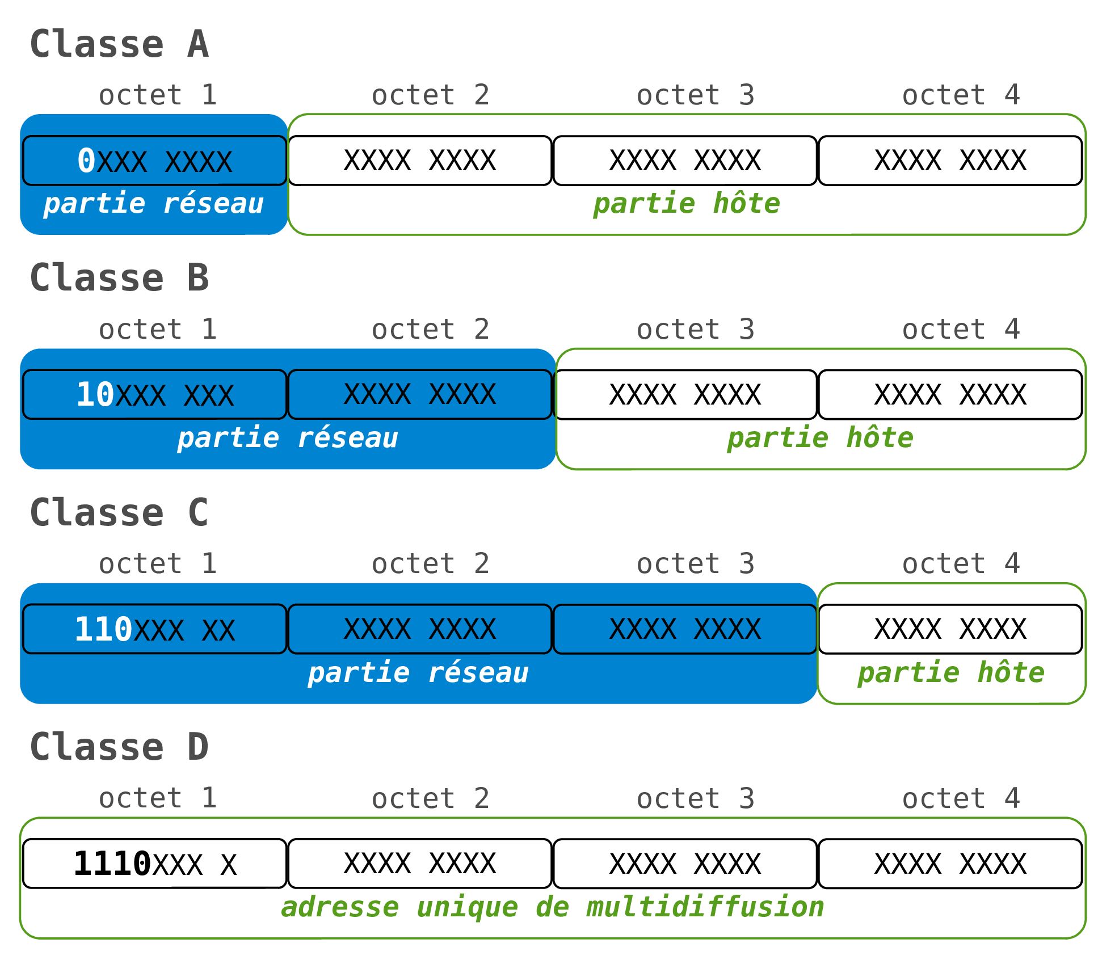
E3 Routeur et sous-réseaux
E3.9 À quelles classes d’adresses appartiennent les adresses suivantes (page 478):
a) 132.210.74.1
b) 126.6.6.1
c) 194.2.1.1

Slide 26
 | IPs | # réseaux | # hôtes par réseau
Classe A | 1.0.0.0 à 127.255.255.255 | 128 | ~16 millions
Classe B | 128.0.0.0 à 191.255.255.255 | 16,382 | 65 536
Classe C | 192.0.0.0 à 223.255.255.155 | ~2 millions | 256
Classe D | 224.0.0.0 à 239.255.255.255 | - | -
Classe E | 240.0.0.0 à 255.255.255.255 | - | -

Slide 27
E3 Routeur et sous-réseaux
E3.9 À quelles classes d’adresses appartiennent les adresses suivantes :
a) 132.210.74.1
b) 126.6.6.1
c) 194.2.1.1
a) 132.210.74.1, la représentation binaire de 132 est : 1000 0100, nous avons 10 et c’est alors une classe B. b) 126.6.6.1, la représentation binaire de 126 est : 0111 1110, nous avons 0 et c’est alors une classe A. c) 194.2.1.1, la représentation binaire de 194 est : 1100 0010, nous avons 110 et c’est alors une classe C.

Slide 28
E4 Vecteur de distance
E4.1 Quel est le principe du routage par vecteur de distance ?
Les routeurs transmettent à leurs voisins immédiats une copie de leur table de routage. Ces tables se modifient au fur et à mesure de leur propagation, car chaque route est associée à une métrique qui croît par défaut d’une unité au passage de chaque routeur. Le choix de la meilleure route est établi par chaque routeur en considérant la valeur minimale de cette métrique pour toutes les routes qui aboutissent à la même destination. Seule la meilleure route est propagée, les autres sont oubliées. Pour ces considérations on dit que le calcul de la route est distribué et par conséquent chaque routeur n’a pas la connaissance de la topologie globale du réseau : il n’en connaît qu’une version interprétée par ses voisins.

Slide 29
E4 Vecteur de distance
E4.1 Suite
Les étapes sont:
Découverte de voisins.
Envoie aux voisins sa table de routage (les routeurs que le routeur peut atteindre et le coût de la route). Le routeur envoie une mise à jour à intervalle de 30 secondes.
Lorsqu’un routeur reçoit une table de routage, il regarde les adresses des routeurs et les compare avec sa propre table de routage
Si l’adresse n’existe pas, alors, on l’ajoute.
Si l’adresse existe mais le nouveau coût est plus grand, on ne le met pas à jour.
Si l’adresse existe est le nouveau coût est plus petit, on le met à jour.
Si le nouveau coût est plus grand que 15, alors, le routeur dit que c’est inatteignable

Slide 30
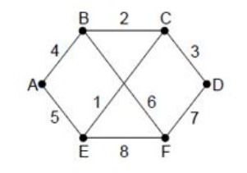
E4 Vecteur de distance
E4.2 Selon le principe du routage par vecteur de distance, quel est la table de routage initial et finale du nœud C ?
Table de routage initiale
Vers | Coût | Via
B | 2 | B
C | - | -
D | 3 | D
E | 1 | E
Table de routage finale
Vers | Coût | Via
A | 6 | E
B | 2 | B
C | - | -
D | 3 | D
E | 1 | E
F | 8 | B

Slide 31
E4 Vecteur de distance
E4.3 Quel est le meilleur moyen pour C de se rendre à F ?
Le meilleur moyen de se rendre à F est par B
E4.4 Quel est le problème de la valeur infinie ?
Si nous avons trois routeurs A <> B <> C
Après quelques échanges les routeurs A B et C se connaissent tous.
Si A tombe offline B ne peut plus avoir de l’information de manière directe.
Mais, C vient de dire à B qu’il connait une route pour se rendre à A
B le prends et ajoute le coût entre B et C.
On voit bien que la valeur de B sera plus grande à chaque fois.
Une petite video qui illustre bien ce problème

Slide 32
E4 Vecteur de distance
E4.5 Comment la technique de l’horizon éclaté peut mitiger le problème ?
Ce qu’on doit faire est de ne pas prendre l’information sur les voisins directs.
C’est à dire, B ne prends pas de l’information pour se rendre à A de C.
B sait que A ne réponds pas
E4.6 Comment la technique par intoxication d’information peut le faire ?
Quand un routeur perd la connexion avec son voisin, il va envoyer une route avec un marque numérique de 16, c’est à dire la route n’est pas atteignable.
E4.7 Nommer un protocole qui utilise le routage par vecteur de distance.
RIP (Routing Information Protocol)

Slide 33
E5 État des liens
E5.1 Quel est le principe du routage par information d’état des liens ?
On transmet l’information concernant les voisins à tous les routeurs du réseau. Des petits paquets lui permettant d’identifier ses voisins et le coût pour les atteindre, par rapport à la métrique choisie.
E5.2 Quelles sont les étapes d’OSPF ?
Découverte de voisins (Envoie de paquets HELLO)
Mesure du coût de la ligne (Envoie de paquets ECHO)
Élaboration des paquets d’état de lien LSA (Link State Advertisements)
Inondation des LSA
Calcul des routes (plus court chemin Dijkstra)
Création de la table de routage

Slide 34
E5 État des liens
E5.3 Le routage par informations d’états des liens utilise de l’inondation. Que cela signifie-t-il ?
Chaque routeur est responsable de la reconnaissance de ses voisins directs.
Chaque routeur établit un paquet nommé Link State Packet (LSP) qui contient la liste des noms et des coûts de la métrique choisie pour atteindre chacun de ses voisins.
Le LSP est propagé à tous les routeurs et chacun conserve le plus récent LSP reçu des autres routeurs dans une base de données (Link State Database).
Chaque routeur a la responsabilité du calcul du chemin à coût minimum pour atteindre tous les nœuds du réseau.
Les changements de topologie du réseau de routeurs sont rapidement détectés, annoncés au voisinage, et pris en compte pour recalculer les routes.
En résumé un tel protocole a deux grandes activités, la première est de propager ses états et d’écouter ceux de ces voisins au sein du réseau, c’est ce qu’on appelle l’inondation. La deuxième est de calculer des routes à partir de tous les états de liens reçus. Ce calcul est effectué à l’aide de l’algorithme de Dijkstra de recherche du plus court chemin dans un graphe.

Slide 35
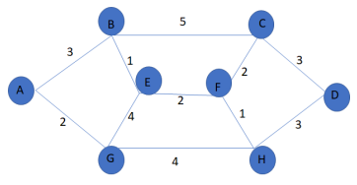
E5 État des liens
E5.4 Nommer un protocole qui utilise le routage par états de liens
OSPF (Open Shortest Path First)
E5.5 Considérez la figure suivante. Selon le principe du routage par état des liens, quel est la table de routage initial des nœuds
A, B et G ?

Slide 36
Table de routage initiale A
Table de routage initiale B
Table de routage initiale G
Vers | Coût | Via
A | - | -
B | 3 | B
G | 2 | G
Vers | Coût | Via
A | 3 | A
B | - | -
C | 5 | C
E | 1 | E
Vers | Coût | Via
A | 2 | A
E | 4 | E
G | - | -
H | 4 | H

Slide 37
E5 État des liens
E5.6 Quel sera la table de routage de A après avoir reçu la table de routage de B ?
Vers | Coût | Via
A | - | -
B | 3 | B
C | 8 | B
E | 4 | B
G | 2 | G
H | 6 | G

Slide 38
E5 État des liens
E5.7 Quel sera la table de routage de A après avoir reçu la table de routage de G ?
Vers | Coût | Via
A | - | -
B | 3 | B
C | 8 | B
E | 4 | B
G | 2 | G

Slide 39
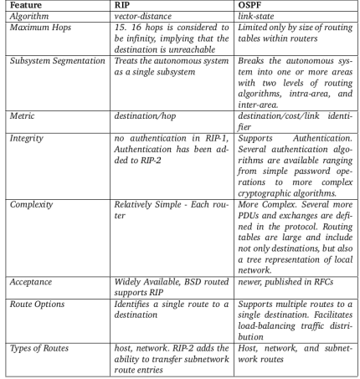
E5 État des liens
E5.8 Pour quelles raisons pourrait-on préférer RIP à OSPF ?

Slide 40
QUESTIONS?

